Slide 1

Rapid Payload

Slide 2
Agenda de temas a tratar
Uso de Rapid Payload
Clonando el repositorio
Instalación de Rapid Payload

Slide 3



¿Qué es RapidPayload?
RapidPayload es un generador de carga útil (Payload) de Metasploit que permite generar rápidamente una carga útil para Windows, Linux y Android.

Slide 4
Como obtener Rapid Payload
El proyecto se encuentra disponible en github, para obtenerlo únicamente se debe clonar el siguiente repositorio:
https://github.com/AngelSecurityTeam/RapidPayload.git

Slide 5
Instalar Rapid Payload
La instalación de Rapid Payload es sencilla únicamente debemos contar con los siguientes requisitos:
OpenJDK 8 (JAVA) , or superiors versions .
Metasploit
Apktool
Python3
Wine

Slide 6
Instalar Rapid Payload
Todos los requerimientos que se necesitan los encontramos en Kali Linux, si se utiliza una versión anterior a la 20.2 es posible que sea necesario instalar python 3.

Slide 7
Instalar Rapid Payload
El proceso de instalación es bastante simple, únicamente debemos correr los siguientes comandos en el orden que se muestran:
cd RapidPayload
bash install.sh
python3 RapidPayload.py

Slide 8
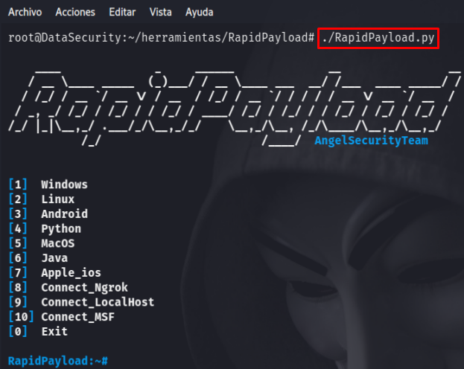
Después de la instalación
Una vez que se ha instalado la herramienta entonces podremos mandarla a llamar y hacer uso de ella.

